Slide 1
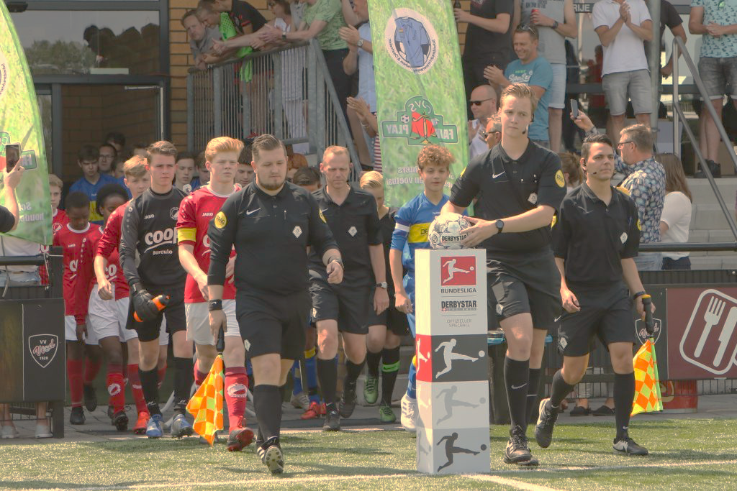
Presentatie Werving & Behoud
Scheidsrechtersvereniging Doetinchem en Omstreken

Slide 2
SDO – Wie wat waar?
Scheidsrechtersvereniging Doetinchem en Omstreken, een vereniging met ruim negentig leden van jong tot oud vanuit de gehele regio!
Onderdeel van de landelijke COVS (Centrale Organisatie van Voetbal Scheidsrechters)
Club- en KNVB-scheidsrechters onder een dak

Slide 4
Wat doet de SDO?
Het aanbieden van trainingen: elke donderdag van 19.45 – 21.00 uur
Elke derde donderdag van de maand: spelregels in verschillende vormen
Organiseren presentaties over het technische kant van het fluiten
We verzorgen de aanstellingen binnen de Achterhoek Cup en andere toernooien

Slide 5
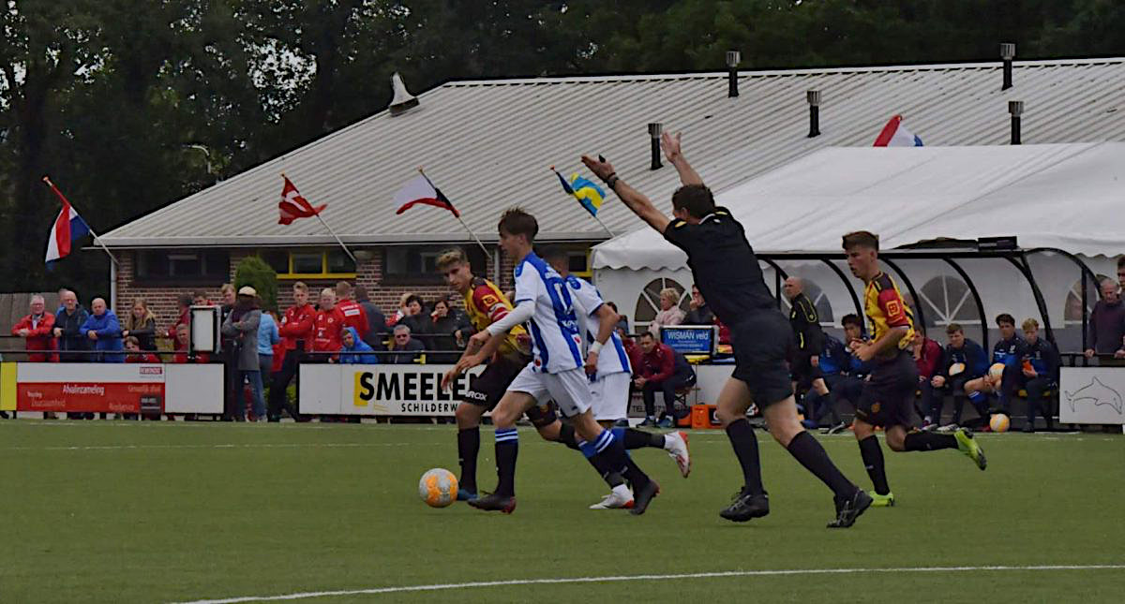

Slide 6
Doen we nog meer? Ja zeker!
Organiseren van activiteiten die in het teken staan van ontspanning
We voetballen elk jaar tegen andere scheidsrechters in de zaal en op het veld als team
We delen ervaringen, en we leren van elkaar!

Slide 8
Hoeveel kost het lidmaatschap?
De contributie van de SDO betaal je over een heel kalenderjaar en je kunt deelnemen aan alle activiteiten van de vereniging
* Prijzen vastgesteld voor verenigingsjaar 2022 *
Leden tot en met 18 jaar
€20,00
Leden vanaf 19 jaar en ouder
€60,00

Slide 9
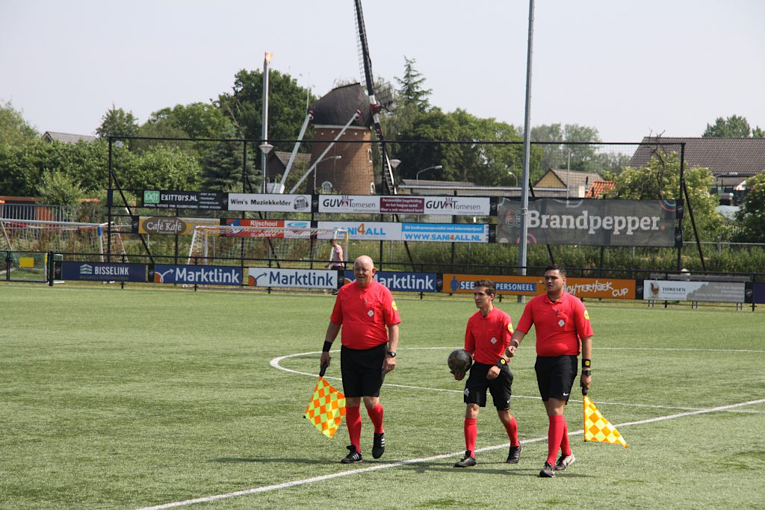
VRAGEN?
Kijk eens rond op onze website of mail naar secretaris@sdodoetinchem.nl
Lijkt het je leuk eens mee te trainen? Vooral doen!

